Slide 1




CURSO PARA ACADÊMICOS
2022

Slide 2
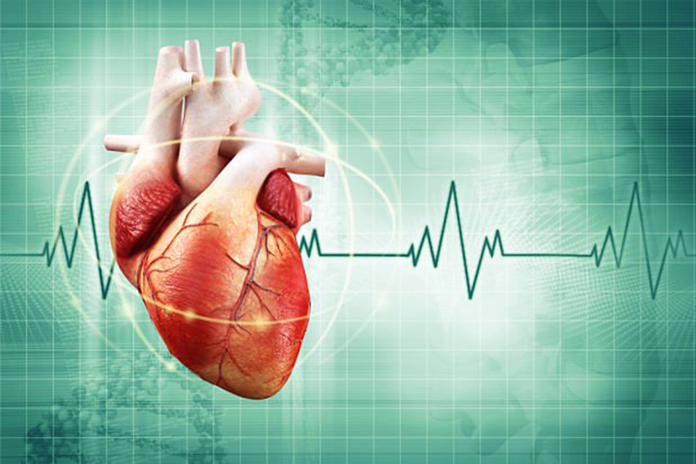

ARRITMIAS MAIS FREQUENTES NA PRÁTICA CLÍNICA EM TERAPIA INTENSIVA
E EMERGÊNCIA
DRA. AMÁLIA FARIA DOS REIS
MÉDICA FORMADA PELA UNIVERSIDADE FEDERAL FLUMINENSE (UFF) em 1989 – NITERÓI
ESPECIALIZAÇÃO EM CARDIOLOGIA PELA UFF / TÍTULO DE ESPECIALISTA EM CARDIOLOGIA PELA SOCIEDADE BRASILEIRA DE CARDIOLOGIA
MESTRADO EM CARDIOLOGIA PELA UFF
DOUTORADO EM CLÍNICA MÉDICA –ÁREA DE PESQUISA CLÍNICA PELA UNIVERSIDADE FEDERAL DO RIO DE JANEIRO (UFRJ)
CARDIOLOGISTA DA UNIDADE CORONARIANA E DO AMBULATÓRIO DE CARDIOLOGIA DO HOSPITAL UNIVERSITÁRIO ANTONIO PEDRO -UFF
RESPONSÁVEL PELO SETOR DE HOLTER 24 HORAS DO HUAP/UFF (mais de 20 anos)

Slide 3
ARRITMIAS MAIS FREQUENTES
1- TAQUIARRITMIAS (FC > 100 bpm)
1.1 SUPRAVENTRICULARES
1.2 VENTRICULARES
2- BRADIARRITMIAS (FC < 50 bpm)
2.1 BLOQUEIOS ATRIO-VENTRICULARES

Slide 4
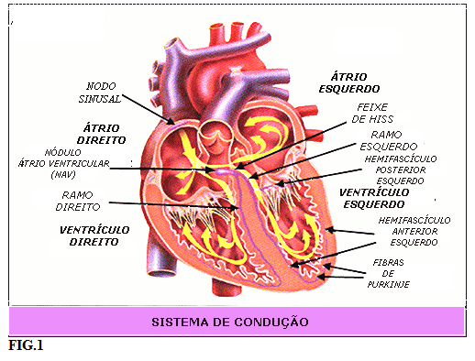
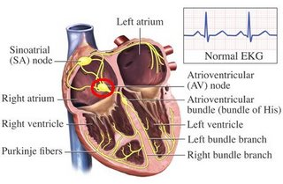
SISTEMA DE CONDUÇÃO DO ESTÍMULO ELÉTRICO NO CORAÇÃO
ARRITMIAS SUPRAVENTRICULARES => ORIGEM NOS ÁTRIOS OU NO NÓDULO ATRIOVENTRICULAR
ARRITMIAS VENTRICULARES => ORIGEM ABAIXO DO NÓDULO ATRIOVENTRICULAR – sistema His Purkinge, ramos ventriculares, miocárdio (automatismo ou reentrada ao redor de cicatrizes)

Slide 5
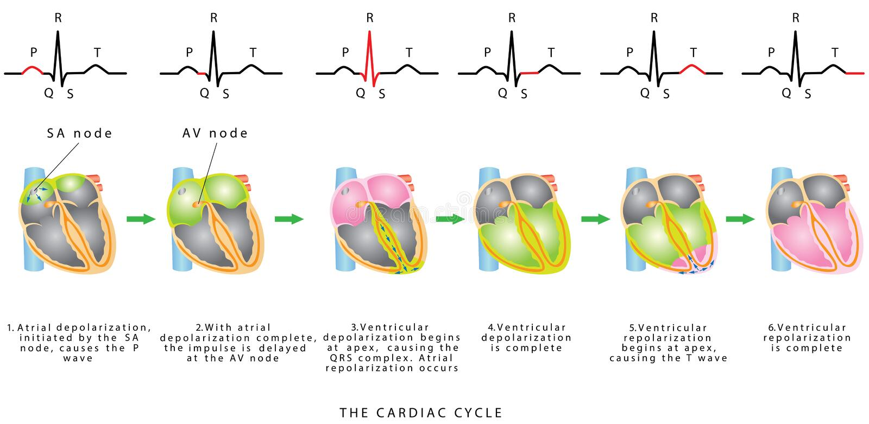
SEQUÊNCIA DE CONDUÇÃO DO ESTÍMULO ELÉTRICO NO
SISTEMA DE CONDUÇÃO CARDÍACO
E SUA CORRESPONDÊNCIA NO TRAÇADO DO ELETROCARDIOGRAMA

Slide 6
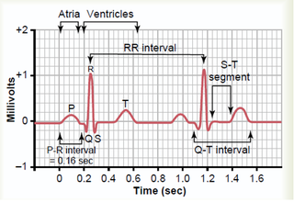
ELETROCARDIOGRAMA

Slide 7
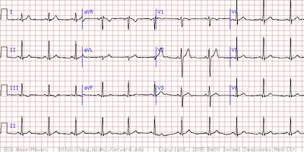
ELETROCARDIOGRAMA NORMAL DE 12 DERIVAÇÕES

Slide 8
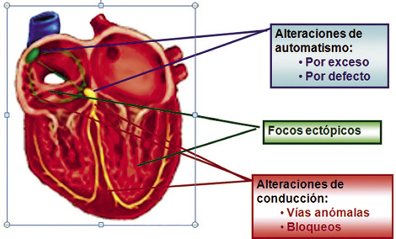
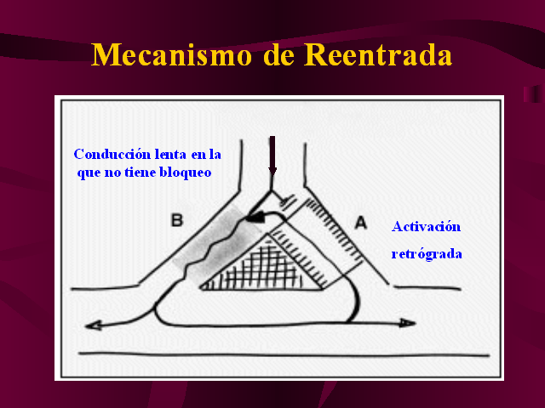
MECANISMOS DAS ARRITMIAS
Mecanismos de reentrada: *cicatrizes
*deformidades estruturais
CONDUÇÃO ATRIO-VENTRICULAR
=> NORMAL = QRS estreito
=> ABERRANTE = QRS alargado (BLOQUEIO DE RAMO)

Slide 9
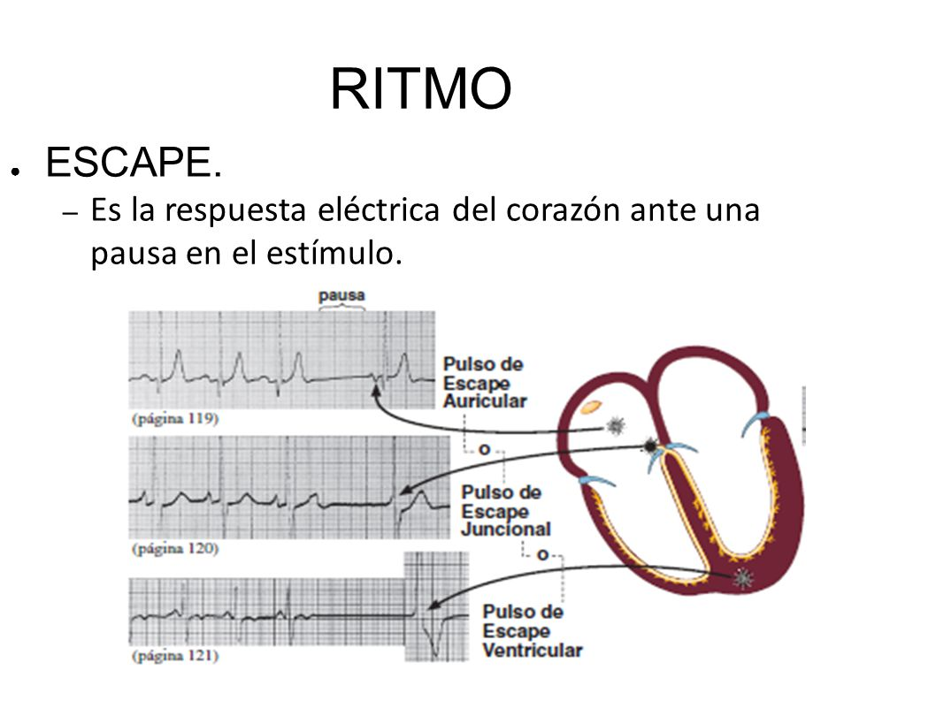
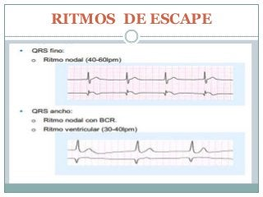
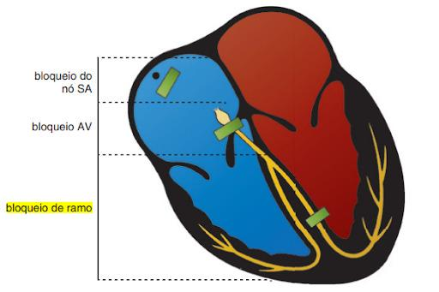
LOCAIS DE BLOQUEIO NO SISTEMA DE CONDUÇÃO ELÉTRICO E RITMO DE ESCAPE
LOCAIS DE BLOQUEIO

Slide 10
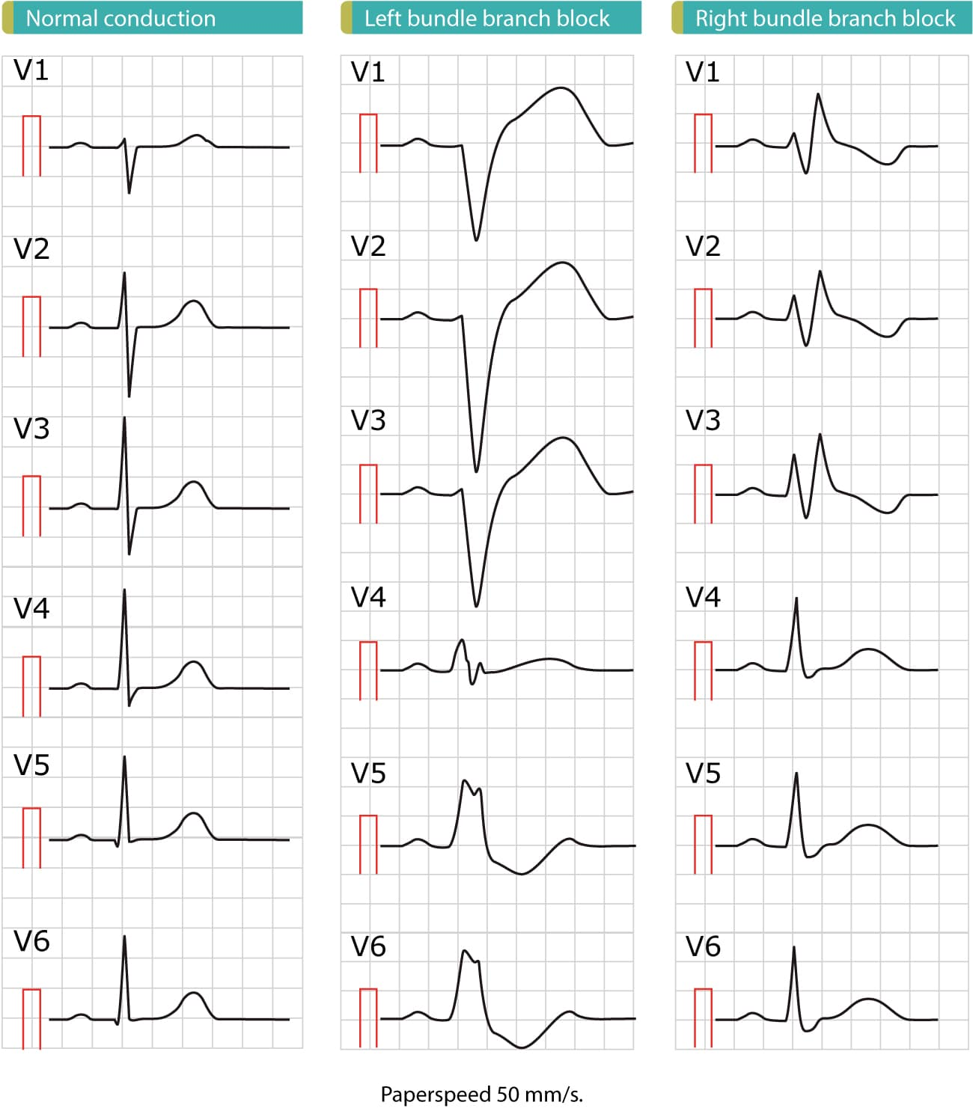
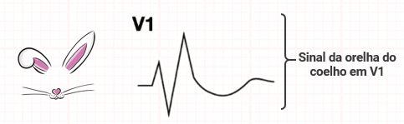
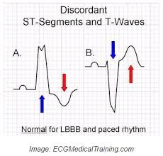
BLOQUEIO DE RAMO ESQUERDO E DIREITO
E ALTERAÇÕES DO ST-T

Slide 11
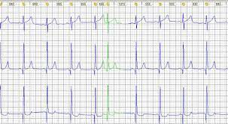
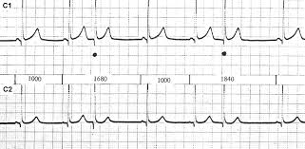
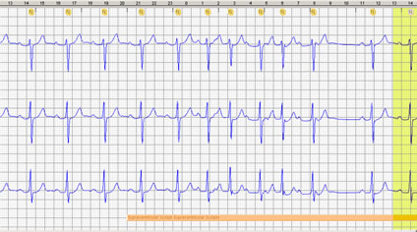
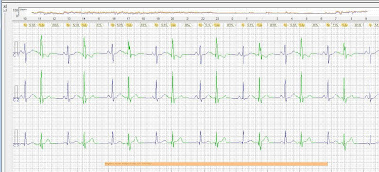
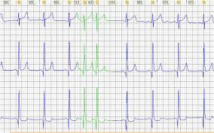
EXTRA-SÍSTOLES SUPRAVENTRICULARES E
TAQUICARDIA SUPRAVENTRICULAR
EXTRA-SÍSTOLES SUPRAVENTRICULARES (ATRIAIS OU JUNCIONAIS)
TAQUICARDIA SUPRAVENTRICULAR (3 ou mais batimentos seguidos)
BIGEMINISMO SUPRAVENTRICULAR
PAR DE EXTRA-SÍSTOLES SUPRAVENTRICULARES

Slide 12
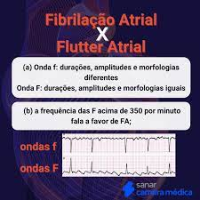
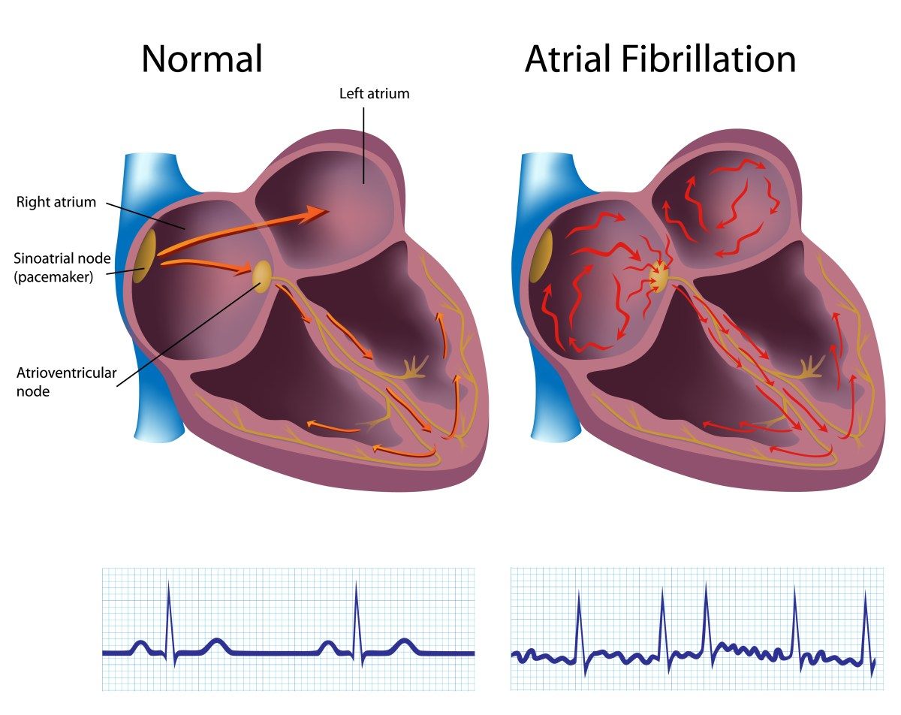
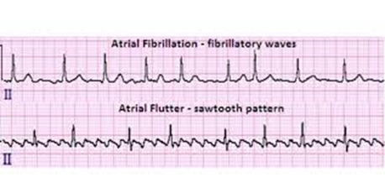
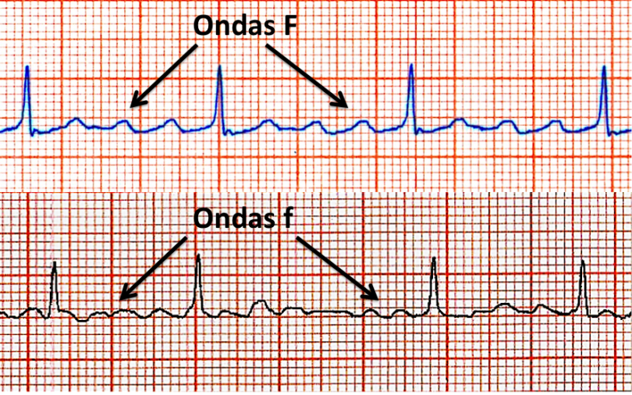

Slide 13
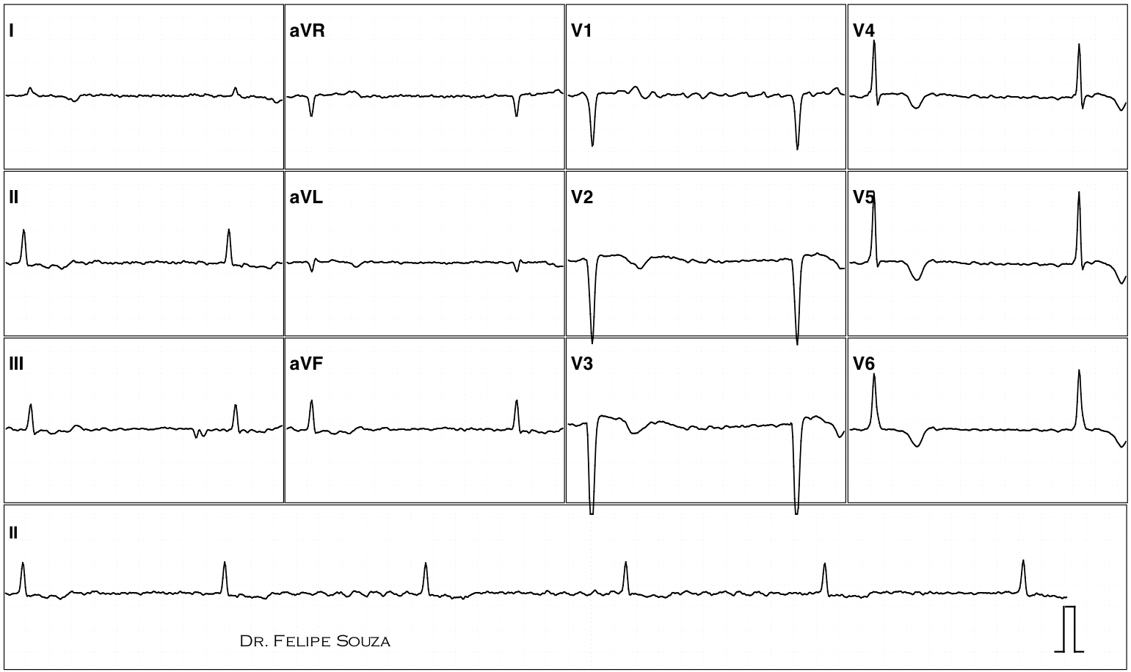
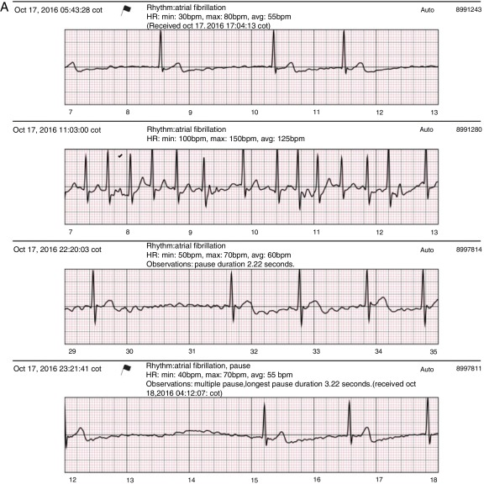
FIBRILAÇÃO ATRIAL COM ALTA E BAIXA RESPOSTA VENTRICULAR
FIBRILAÇÃO ATRIAL COM BAV TOTAL = RR REGULAR

Slide 14
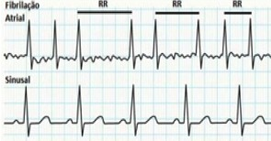
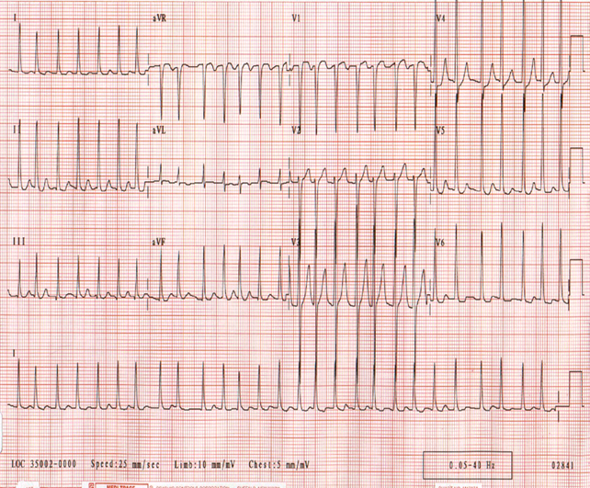
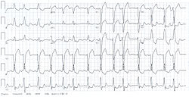
FIBRILAÇÃO ATRIAL
CONDUÇÃO NORMAL –QRS ESTREITO
FILBRILAÇÃO ATRIAL COM BLOQUEIO DE RAMO ESQUERDO (BRE)
=> condução aberrante

Slide 15
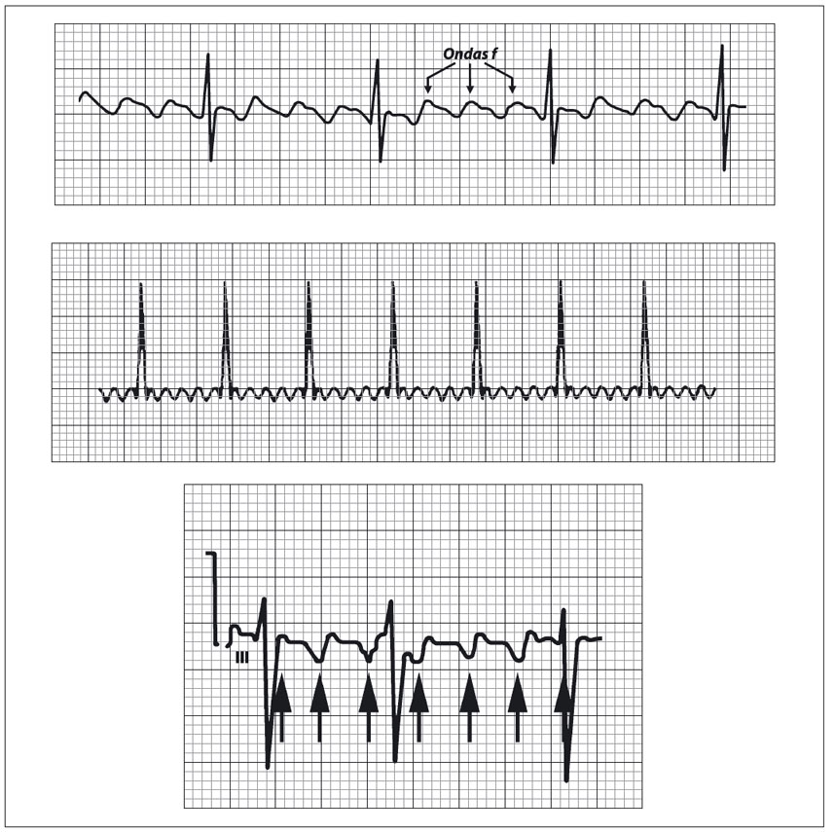
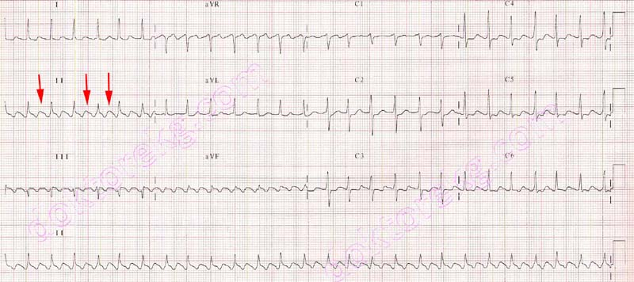
FLUTTER ATRIAL

Slide 16
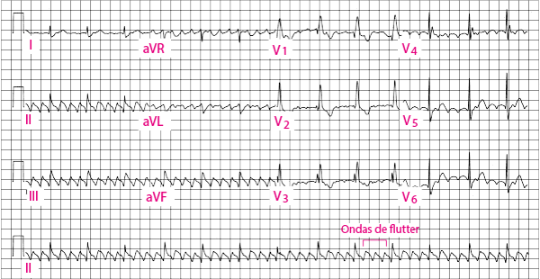
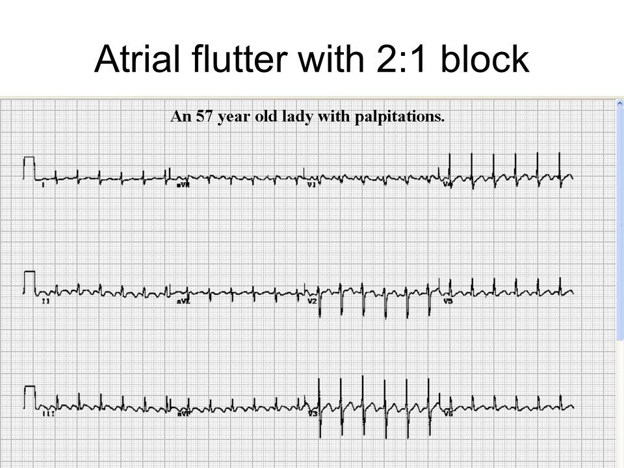
FLUTTER ATRIAL BLOQUEIO 4:1
FC = 75 bpm – onda F bem visíveis
FLUTTER ATRIAL CONDUÇÃO 2:1
FC 150 bpm – não visualiza onda F

Slide 17
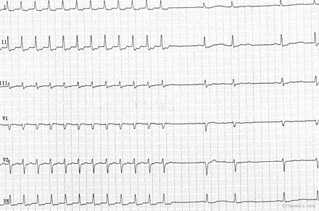
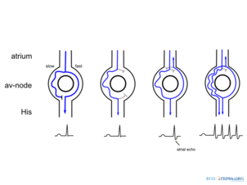
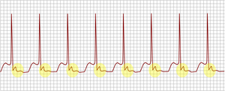
TAQUICARDIA SUPRAVENTRICULAR POR REENTRADA NODAL
DUPLA VIA NÓDULO ATRIO-VENTRICULAR
Mecanismo de arritmias utilizando a dupla via nodal

Slide 18
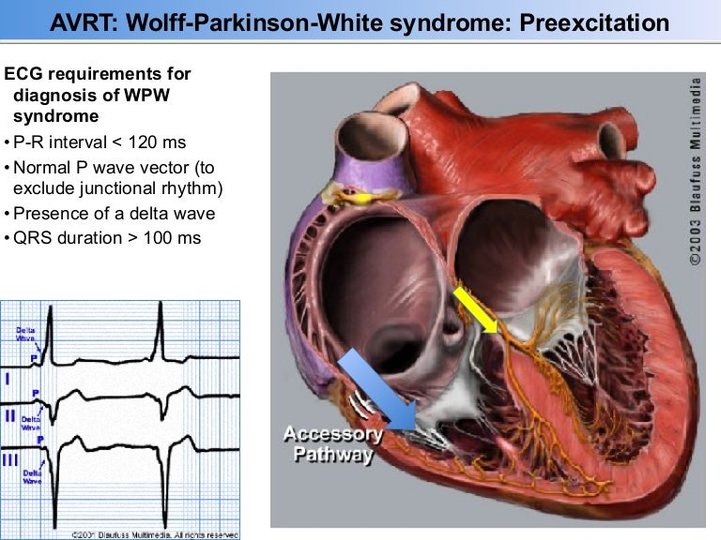
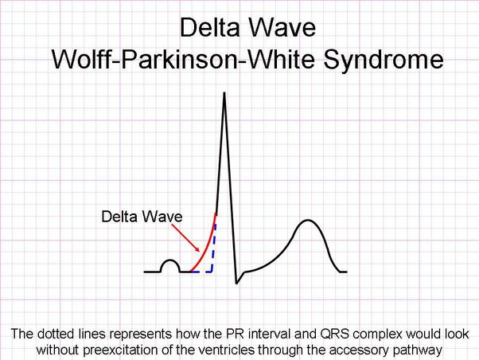
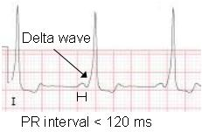
SINDROME DE WOLF-PARKINSON-WHITE
TAQUIARRITMIA SUPRAVENTRICULAR UTILIZANDO
A VIA ANÔMALA

Slide 19
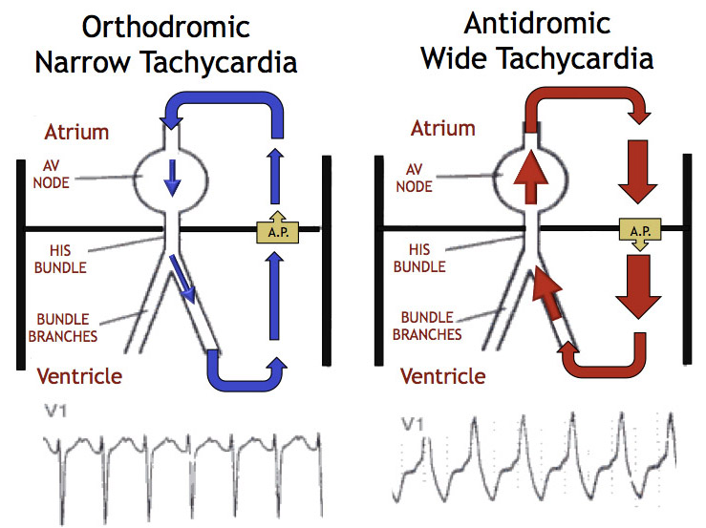
SINDROME DE WOLF-PARKINSON-WHITE
TAQUIARRITMIA SUPRAVENTRICULAR UTILIZANDO VIA ANÔMALA

Slide 20
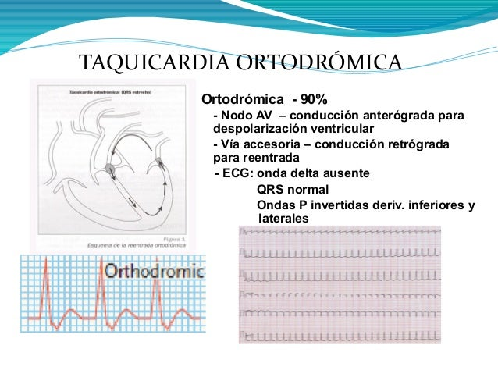
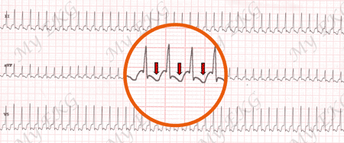
SINDROME DE WOLF-PARKINSON-WHITE
TAQUIARRITMIA SUPRAVENTRICULAR
ORTRODÔMICA

Slide 21
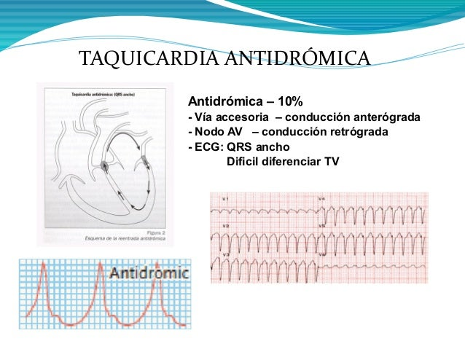
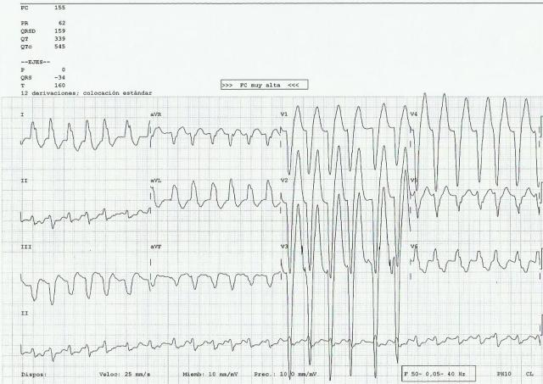
SINDROME DE WOLF-PARKINSON-WHITE
TAQUIARRITMIA SUPRAVENTRICULAR UTILIZANDO VIA ANÔMALA

Slide 22
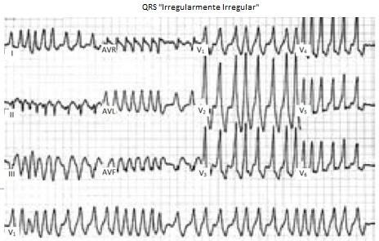
WOLF-PARKINSON-WHITE e FIBRILAÇÃO ATRIAL

Slide 23
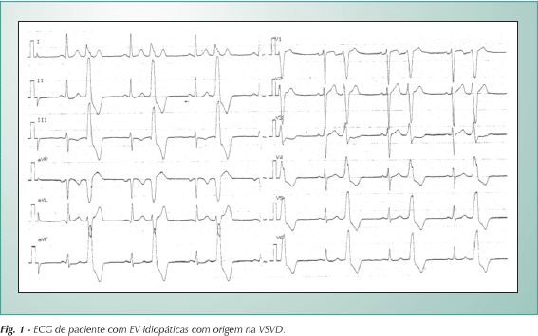
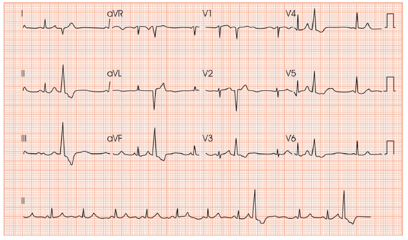
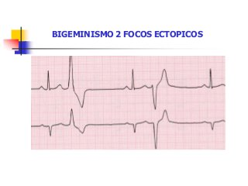
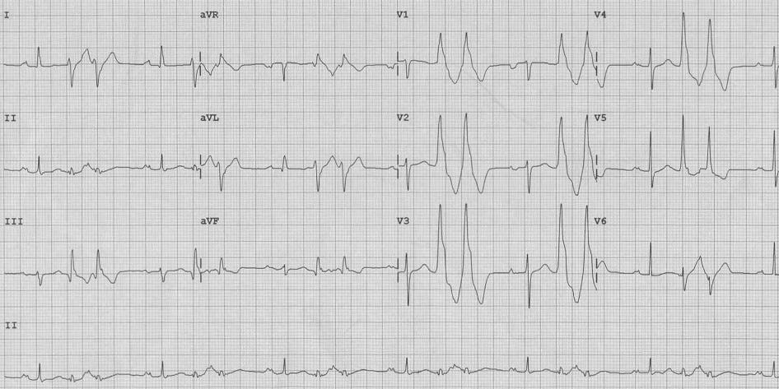
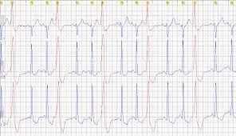
EXTRA-SÍSTOLES VENTRICULARES
BIGEMINISMO VENTRICULAR
EXTRA-SÍSTOLES VENTRICULARES ISOLADAS
TRIGEMINISMO VENTRICULAR
PARES DE VENTRICULARES

Slide 24
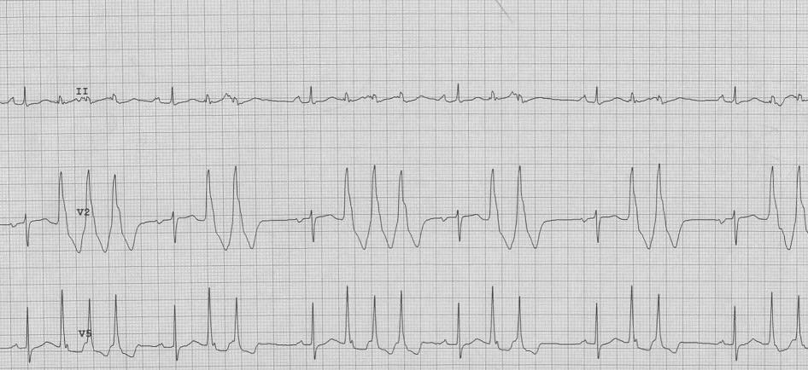

EXTRA-SÍSTOLES VENTRICULARES PAREADAS E TAQUICARDIA VENTRICULAR

Slide 25


TAQUICARDIA VENTRICULAR

Slide 26


TAQUICARDIA VENTRICULAR POLIMÓRFICA E TORSADES DE POINTES
TORSADES DE POINTES

Slide 27


FIBRILAÇÃO VENTRICULAR

Slide 28

A- Taquicardia ventricular;
B- Flutter ventricular;
C- Taquicardia ventricular polimórfica (Torsades de Pointes)
D- Fibrilação ventricular

Slide 29


TAQUICARDIA SUPRA-VENTRICULAR COM ABERRÂNCIA
X
TAQUICARDIA VENTRICULAR
CRITÉRIO DE BRUGADA

Slide 30



DOENÇAS DO NÓDULO SINUSAL
PARADA SINUSAL

Slide 31


GRAUS DE BLOQUEIO ATRIO-VENTRICULAR
E SUAS LOCALIZAÇÕES

Slide 32



BAV 2º GRAU – MOBITZ I

Slide 33



BLOQUEIO ATRIO-VENTRICULAR
DE 2º GRAU MOBITZ II

Slide 34




BAV 2:1
BLOQUEIO ATRIO-VENTRICULAR DE ALTO GRAU
IAM com supra e BAV alto grau

Slide 35



BAV TOTAL ou BAV de 3º grau

Slide 36


SINDROME BRADI-TAQUI

Slide 37


OUTRAS CAUSAS GERAIS
# DPOC / INSUFICIÊNCIA CARDÍACA
# INFECÇÃO
# ANEMIA / HIPOVOLEMIA
# USO DE DROGAS ILÍCITAS
# EFEITO COLATERAL DE MEDICAMENTOS

Slide 38

TRATAMENTO DAS TAQUIARRITMIAS

Slide 39



DROGAS PARA TRATAMENTO DAS ARRITMIAS CARDÍACAS
Local ação das drogas
Via anômala

Slide 40


FIBRILAÇÃO ATRIAL - TRATAMENTO

Slide 41

FIBRILAÇÃO ATRIAL - TRATAMENTO

Slide 42


Slide 43

FIBRILAÇÃO ATRIAL -CONTROLE DA FREQUÊNCIA CARDÍACA
CONTROLE FREQUENCIA CARDÍACA DA F.A.
NA INSUFICIÊNCIA CARDÍACA
# BETABLOQUEADOR PARA ICC: CARVEDILOL, BISOPROLOL, METOPROLOL
# DIGITAL – DIGOXINA
# ÚLTIMA OPÇÃO : AMIODARONA

Slide 44

FIBRILAÇÃO ATRIAL - MANUTENÇÃO DO RITMO SINUSAL

Slide 45
ALERTA !!!
Tratamento da FA com WPW
NUNCA USAR MEDICAÇÕES QUE BLOQUEIAM O NÓDULO AV => RISCO DE DEGENERAR EM FIBRILAÇÃO VENTRICULAR E PARADA CARDÍACA
USAR MEDICAÇÕES QUE BLOQUEIAM O NAV E AS VIAS ANÔMALAS : Amiodarona, Propafenona, Sotalol
Tratamento da FA com baixa resposta ventricular
NUNCA TENTAR REVERTER COM CARDIOVERSÃO OU DROGAS ANTIARRÍTMICAS => RISCO DE ASSISTOLIA E PARADA CARDÍACA

Slide 46



ANTICOAGULAÇÃO NA FIBRILAÇÃO ATRIAL E FLUTTER ATRIAL

Slide 47

ANTICOAGULAÇÃO NA FIBRILAÇÃO ATRIAL E FLUTTER ATRIAL

Slide 48

ANTICOAGULAÇÃO NA FIBRILAÇÃO ATRIAL E FLUTTER ATRIAL
NACO= novos anticoagulantes orais
AVK = antagonista da vitamina K => Marevan (Varfarina)

Slide 49

ANTICOAGULAÇÃO NA FIBRILAÇÃO ATRIAL E FLUTTER ATRIAL

Slide 50

TRATAMENTO TAQUICARDIA COM QRS ESTREITO

Slide 51

TRATAMENTO TAQUICARDIA COM QRS LARGO
TAQUICARDIA VENTRICULAR => CARDIOVERSÃO 300-360 Joules
Opção: Lidocaína IV para TV
TBVVTV

Slide 52

TRATAMENTO TAQUICARDIA REGULAR ESTÁVEL
COM QRS ESTREITO E QRS LARGO
Amiodarona

Slide 53

TRATAMENTO TAQUICARDIA ESTÁVEL
COM QRS ESTREITO E QRS LARGO
REGULAR OU IRREGULAR

Slide 54




Slide 55

TRATAMENTO DAS BRADIARRITMIAS

Slide 56


TRATAMENTO DAS BRADIARRITMIAS

Slide 57
TRATAMENTO DAS BRADIARRITMIAS
SUSPENDER DROGAS QUE CAUSAM BRADICARDIA : betabloqueadores, digital, verapamil, diltiazem, amiodarona, propafenona, sotalol
MARCAPASSO PROVISÓRIO – se instável
MARCAPASSOMI DEFINITIVO – se estável ou após Marcapasso Provisório se não reverteu a causa
TRATAMENTO DA SINDROME BRADI- TAQUI
DROGAS ANTI-ARRÍTMICAS PARA CONTROLE DOS EPISÓDIOS DE TAQUIARRITMIA SUPRAVENTRICULAR
MARCAPASSO DEFINITIVO PARA TRATAR OS MOMENTOS DE BRADICARDIA

Slide 58


Slide 59


Slide 60

ALGORITMO DE CONDUTA NA PARADA CARDÍACA

Slide 61
DICAS FINAIS !!!
SEMPRE QUE O PACIENTE ESTIVER INSTÁVEL => CARDIOVERSÃO ELÉTRICA
NA DÚVIDA SE É TAQUIARRITMIA SUPRA COM ABERRÂNCIA OU VENTRICULAR TRATE COMO VENTRICULAR, POIS TEM MAIOR RISCO DE VIDA, PRINCIPALMENTE SE O PACIENTE JÁ TEM ALGUMA CARDIOPATIA
SE NÃO SOUBER QUAL DROGA ANTIARRÍTMICA USAR PARA TRATAR AS TAQUIARRITMIAS => FAÇA AMIODARONA, POIS ELA TRATA TODOS OS TIPOS DE TAQUIARRITMIAS SUPRA E VENTRICULARES
BRADIARRITMIAS SINTOMÁTICAS => MARCAPASSO

Slide 62

DICAS FINAIS !!!

Slide 63
REFERÊNCIAS BIBLIOGRÁFICAS
2020 ESC Guidelines for the diagnosis and management of atrial fibrillation developed in collaboration with the European Association for Cardio-Thoracic Surgery (EACTS)- European Heart Journal (2020) 42, 373-498
2019 ESC Guidelines for the management of patients with supraventricular tachycardia The Task Force for the management of patients with supraventricular tachycardia of the European Society of Cardiology (ESC) -European Heart Journal (2020) 41, 655-720
2015 ESC Guidelines for the management of patients with ventricular arrhythmias and the prevention of sudden cardiac death The Task Force for the Management of Patients with Ventricular Arrhythmias and the Prevention of Sudden Cardiac Death of the European Society of Cardiology (ESC) -European Heart Journal (2015) 36, 2793–2867
2020 Update to the 2016 ACC/AHA Clinical Performance and Quality Measures for Adults With Atrial Fibrillation or Atrial Flutter: A Report of the American College of Cardiology/American Heart Association Task Force on Performance Measur - J Am Coll Cardiol. 2021 Jan, 77 (3) 326–341

Slide 64
REFERÊNCIAS BIBLIOGRÁFICAS
-Atualização da Diretriz de Ressuscitação Cardiopulmonar e Cuidados Cardiovasculares de Emergência da Sociedade Brasileira de Cardiologia -Arq Bras Cardiol. 2019; 113(3):449-663
-Arritmias Cardíacas na Sala de Emergência e UTI. Bradiarritmias: Como Identificar e Tratar o Paciente Com Baixa Perfusão -Rev Soc Cardiol Estado de São Paulo 2018;28(3):296-301
-II Diretrizes Brasileiras de Fibrilação Atrial -Arq Bras Cardiol 2016; 106(4Supl.2):1-22
-III Diretrizes Da Sociedade Brasileira De Cardiologia Sobre Análise e Emissão De Laudos Eletrocardiográficos -Arq Bras Cardiol. 2016; 106(4Supl.1):1-23
-2015 ESC Guidelines for the management of patients with ventricular arrhythmias
and the prevention of sudden cardiac death -European Heart Journal (2015) 36, 2793–2867

Slide 65



A MEDHUB AGRADECE!

